Slide 1
第一章 质点运动学
§1-1 质点运动的描述
参考系、质点
位置矢量、运动方程、位移
速度、加速度
§1-2 圆周运动
平面极坐标、角速度、角加速度
自然坐标
§1-3 相对运动

Slide 2
§1-2 圆周运动
一、平面极坐标
质点在点A的位置可由（r,θ）来确定．
平面极坐标系与直角坐标系的坐标变换关系：
A
y
x

Slide 3
二、圆周运动的角速度
角坐标
角位移
角速度
单位：rad·s⁻¹
B
A
❖ 速率
❖ 速度

Slide 4
三、圆周运动的切向加速度和法向加速度
质点作变速率圆周运动时
A
❖ 角加速度
单位：rad·s⁻²

Slide 5
切向单位矢量的时间变化率？
A
法向单位矢量
切向加速度
法向加速度

Slide 6
总结： 一般圆周运动加速度
A
大小
方向

Slide 7
四、自然坐标系
以动点A为原点，以切向单位矢量 和法向单位矢量 建立的二维坐标系称为自然坐标系．
A
r
Notes:
用r，θ等描述位置时，用的是极坐标； 用et，en等描述加速度时，用的是自然坐标。

Slide 8
五、匀速率圆周运动和匀变速率圆周运动
1. 匀速率圆周运动
常量，
故
由
得
设 时,
可得：

Slide 9
2. 匀变速率圆周运动
常量，
故
常量
设 时,
设 时,
可得：
可得：

Slide 10
匀变速率圆周运动
与匀变速率直线运动类比

Slide 11
A
例 1 一歼击机在高空 A点时的水平速率为1940 km·h⁻¹ , 沿近似圆弧曲线俯冲到B点，其速率为2192 km·h⁻¹ , 经历时间为3 s , 设 的半径约为 3.5 km ,飞机从A到B过程视为匀变速率圆周运动，不计重力加速度的影响.
B
求：(1) 飞机在点B的加速度；
(2)飞机由点A到点B所经历的路程.

Slide 12
解（1）
A
B
因为是匀变速率圆周运动
由
得
解得：
B点
Notes:
注意单位

Slide 13
A
B
（2）矢径 所转过的角度

Slide 14
例2 质点M在水平面内运动 轨道如图所示：OA段为直线, AB和BC段分别为不同半径的两个1/4圆周。设t = 0 时M在O点，其运动方程为 S = 30t + 5t² (SI)
求： t = 2秒时质点M的切向加速度和法向加速度。
B
解：t = 2s S = 80m 可知此时M在大圆上。
A
质点的瞬时速率 =30+10t (m/s)
30
15
O
C
t = 2s v = 50m/s

Slide 15
例3 一质点在oxy平面内作曲线运动，其加速度是时间的函数。
已知a_{x}=2, a_{y}=36t ²。设质点t＝0 时 r₀=0 , v₀=0.
求：(1)此质点的运动方程；(2)此质点的轨道方程;
(3)此质点的切向加速度。
解：

Slide 16
所以质点的运动方程为：

Slide 17
(2)上式中消去t, 得y = 3x² 即为轨道方程，是抛物线。

Slide 18
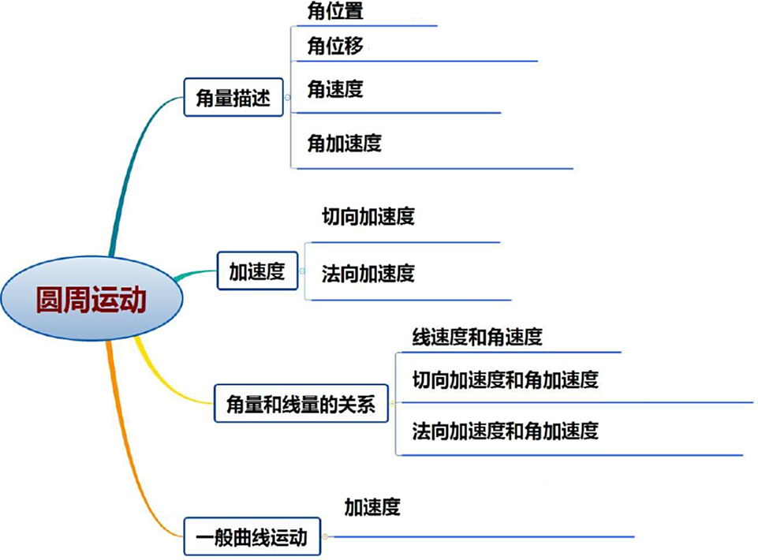

Slide 19
§1-3 相对运动
B′
A
A′
同除以 Δt
若 ，则在两个坐标系中测得同一物体的加速度相等。
Notes:
19

Slide 20
例1
升降机以加速度 1.22 m/s² 上升，有一螺母自升降机的天花板松落，天花板与升降机的底板相距 2.74 m 。
求:
螺母自天花板落到底板所需的时间.
分析 相对升降机，螺母作初速为0的落体运动，运动距离2.74 m
解：
以升降机为参考系
a
_{机对地}
h
匀加速运动

Slide 21
例2
一个带篷子的卡车，篷高为h=2m ，当它停在路边时，雨滴可落入车内达 d=1m ，而当它以15 km/h 的速率运动时，雨滴恰好不能落入车中。 求雨滴的速度矢量。
分析: 以车为参照系，雨滴作落体运动
解：
根据速度变换关系
矢量关系如图所示

